Slide 1

TÉCNICAS DIGITALES III SISTEMAS OPERATIVOS DE TIEMPO REAL
BRUNO SCAGLIA 04/04/2024

Slide 2
Necesidad y motivación
Sistemas de control
Sistemas multimedia y videojuegos
Aplicaciones ofimáticas
Existencia de multitud de sistemas con restricciones temporales. Entre las principales están:

Slide 3
¿Qué es un RTOS?
Un sistema informático en tiempo real es aquel en el que la corrección del resultado depende tanto de su validez lógica como del instante en el cual se produce.

Slide 4
Métodos para implementar un RTOS
Procesamiento secuencial (Bucle de scan)
Primer plano / Segundo plano (Foreground / Background)
Multitarea cooperativa
Multitarea expropiativa (preemptive)

Slide 5
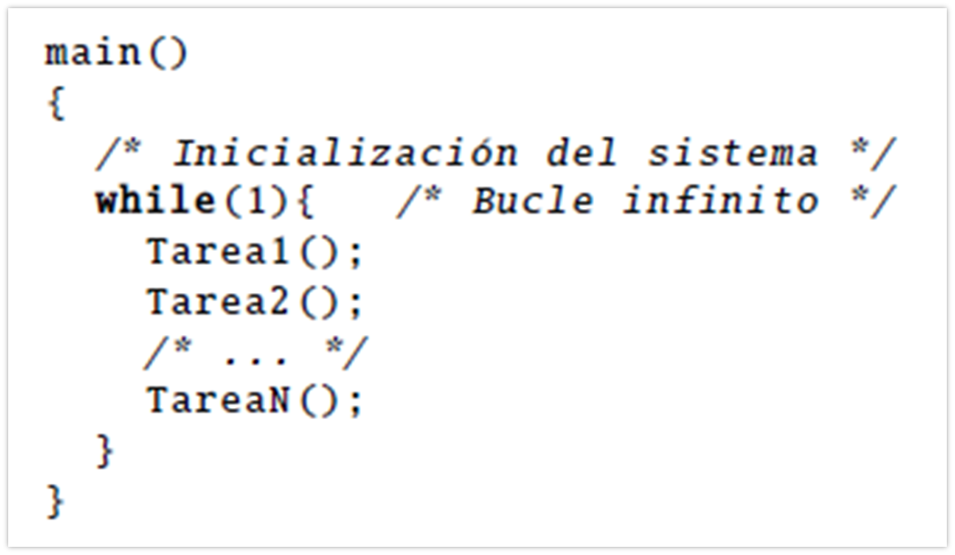
Procesamiento secuencial
Consiste en ejecutar todas las tareas consecutivamente una y otra vez dentro de un bucle infinito.

Slide 6
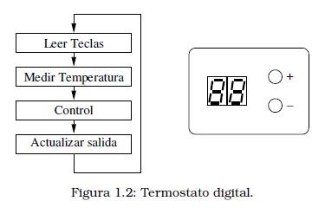
Ejemplo de aplicación: termostato digital

Slide 7
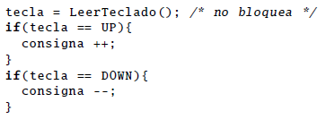
Ejemplo de aplicación: termostato digital
Pseudocódigo de tarea que lee las teclas de ingreso de temperatura:

Slide 8

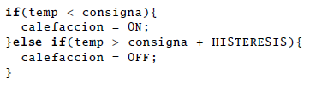
Ejemplo de aplicación: termostato digital
Pseudocódigo de función encargada de medir la temperatura:
Pseudocódigo de la función de control:

Slide 9
Temporización del bucle de scan
El periodo de muestreo Ts debe permanecer constante, para que no varíen las propiedades del regulador.
El periodo del bucle de scan debe ser menor a Ts, la diferencia se compensa con una tarea que espera el final de un timer programado con el tiempo esperado del bucle.

Slide 10
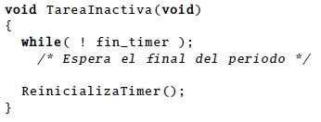
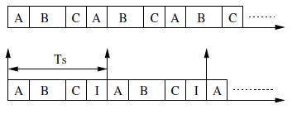
Temporización del bucle de scan
Pseudocódigo tarea inactiva:
Temporización de tareas:

Slide 11
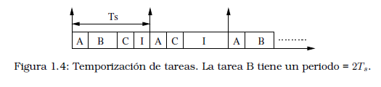
Tareas con distinto periodo de muestreo
El soporte de este tipo de tareas por el procesamiento secuencial es muy básico, ya que lo único que se puede hacer es ejecutar una tarea cada n periodos de muestreo, con lo que su periodo será n.Ts:

Slide 12
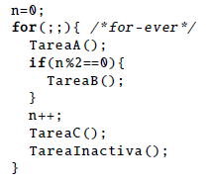
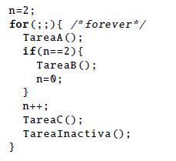
Tareas con distinto periodo de muestreo
Manera menos eficiente:
Manera más eficiente:

Slide 13

Tareas con tiempo de ejecución largo
Una de las tareas a ejecutarse tarda más tiempo del esperado, dejando al resto de las tareas sin tiempo para terminar su trabajo. Además, en el siguiente período de muestreo no se ejecuta, por lo que provoca que sobre mucho tiempo.

Slide 14

Tareas con tiempo de ejecución largo
Una posible solución es dividir la tarea B en dos partes y que en cada periodo se ejecute cada una de las partes. Esta estimación puede complicarse cuando el tiempo de ejecución de la tarea es variable:

Slide 15
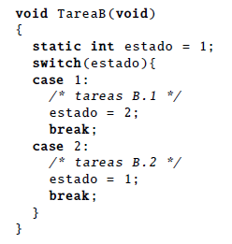
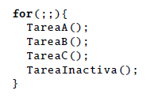
Tareas con tiempo de ejecución largo

Slide 16
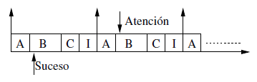
Latencia de un bucle de scan
El caso más desfavorable se da cuando el suceso externo ocurre justo después de su comprobación por parte de la tarea. Por lo tanto, la latencia de un procesamiento secuencial es igual al tiempo que tarda en ejecutarse el bucle de scan.

Slide 17
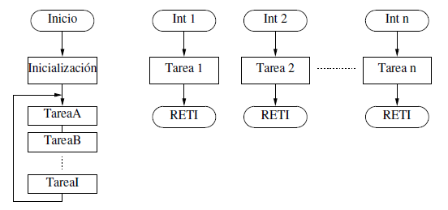
Sistemas Foreground / Background
Para conseguir disminuir la latencia de ciertas tareas, se pueden asociar estas tareas a interrupciones, dando lugar a lo que se llama Sistemas Foreground / Background. El nombre refleja precisamente el modo de implementación de estos sistemas:

Slide 18
Sistemas Foreground / Background
Un sistema Foreground / Background consiste en:
Un programa principal que se encarga de inicializar el sistema de interrupciones y luego entra en un bucle sin fin. Dentro de este bucle se ejecutarán las tareas de primer plano.
Tareas de segundo plano, encargadas de gestionar algún suceso externo que provoca una interrupción.

Slide 19
Latencia en sistemas Foreground/ Background
En una primera aproximación, la latencia en este tipo de sistemas es igual al tiempo máximo de ejecución de las tareas de interrupción, ya que mientras se está ejecutando una tarea, las interrupciones están inhabilitadas. Por lo tanto, la duración de las tareas de segundo plano ha de ser lo más pequeña posible.

Slide 20
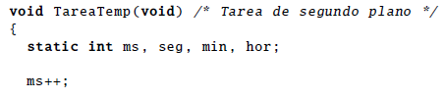
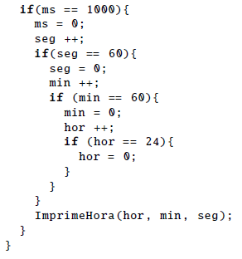
Ejemplo de aplicación: reloj
PROBLEMA: tiempo de demora de función ImprimeHora().

Slide 21
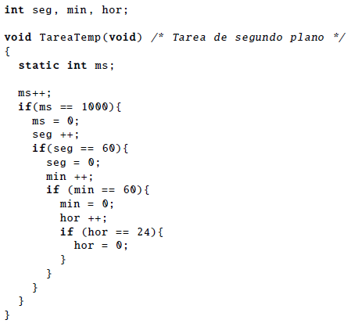
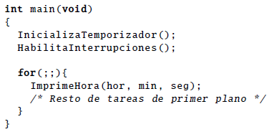
Ejemplo de aplicación: reloj
SOLUCIÓN: insertar la función ImprimeHora() en las tareas de primer plano y así disminuir la latencia.

Slide 22
Datos compartidos
Al atenuar el problema de la latencia, surge otro problema: la incoherencia de datos, debido a dos tareas que se comunican asíncronamente.
Tiene su origen cuando se produce una interrupción en lo que se llama zona crítica. La zona crítica es toda zona de código en la que se usan recursos compartidos entre dos tareas que se ejecutan de forma asíncrona.
Para evitar este inconveniente, es necesario asegurar que la ejecución de la zona crítica no pueda ser interrumpida bajo ninguna circunstancia.

Slide 23
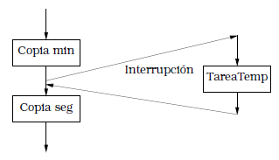
Datos compartidos
En el ejemplo del reloj, la zona crítica sería el momento donde se están copiando los argumentos de la función ImprimeHora(). El problema radicaría en que, por ejemplo, se hayan copiado las horas, los minutos, y antes de que se copien los segundos se active una interrupción:

Slide 24
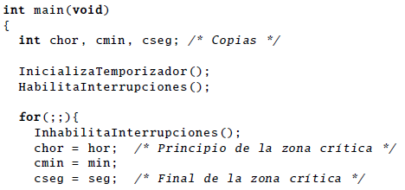
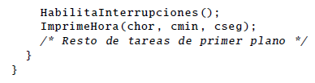
Incoherencia de datos: Solución
Para solucionar este inconveniente, se crea una copia de los datos con las interrupciones desactivadas y utilizar esas copias en el resto de la tarea:

Slide 25
Comparativa entre sistemas
Procesamiento secuencial:
Sistemas Foreground/Background:
Alta latencia.
No realiza cambios de contexto (eficiente).
Dificultad de implementar en tareas con distintos periodos de muestreo.
Aplicable en sistemas sencillos.
Fácil de programar e implementar.
Baja latencia.
El hardware debe tener soporte de interrupciones.
Sólo es válido si cada tarea se puede asociar a una interrupción.
Complejo de programar y depurar.

Slide 26
MUCHAS GRACIAS

